Slide 1
Модуль 2
Переменные и типы данных
Notes:
ACCP2005/ Разработка промышленных приложений 2.0/ Session 1/ из 23

Slide 2
Обзор модуля
В этом модуле вы изучите:
Переменные и типы данных в C#
Комментарии и XML-документацию
Константы и литералы
Ключевые слова и Escape-последовательности
Ввод и вывод

Slide 3
Занятие 1 - Переменные и типы данных в C#
На первом занятии, Переменные и типы данных в C#, вы научитесь:
Описывать переменные и их цели.
Описывать типы данных и их цели.
Определять базовые типы данных в C#.
Описывать ссылочные типы данных.
Объяснять правила именования переменных.
Объявлять и использовать переменные.

Slide 4
Определение
Переменная - это сущность, значение которой может изменяться. Например, возраст студента, зарплата сотрудника.
В C# переменные - это область компьютерной памяти, которая идентифицируется уникальным именем и используется для хранения значений.
Они базируются на типах данных, которые необходимы для хранения (переменные могут быть различных типов).

Slide 5
Использование переменных
В C# память под переменные выделяется в момент их создания.
Переменной в момент создания присваивается имя, которое уникально идентифицирует переменную в ее области видимости.
Вы можете инициализировать переменную в момент создания или позднее.
Переменные позволяют вам отслеживать данные. Когда вы обращаетесь к переменной, вы на самом деле обращаетесь к значению, хранящемуся в этой переменной.

Slide 6

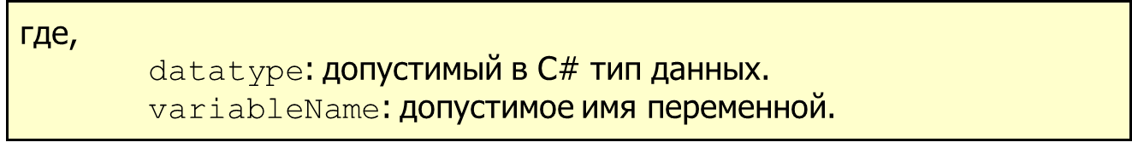

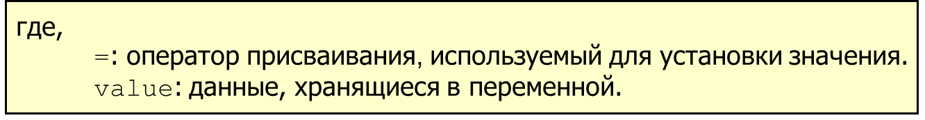

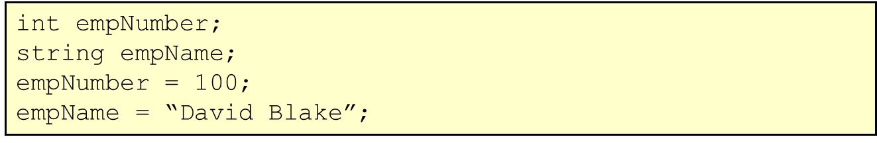
Использование переменных

Slide 7
Типы данных
Компилятор должен знать, какой тип данных хранит конкретная переменная.
Это позволяет переменным хранить значения соответствующих типов данных.
В языке программирования C# типы данных делятся на две категории. Это:
  Типы-значения
  Ссылочные типы

Slide 8
Типы данных
Типы значения
Хранят актуальное значение в стеке
Значения могут быть любого встроенного или определенного пользователем типа данных
Значения встроенных типов данных → int, float, double, char и bool
Ссылочные типы
Хранят адреса размещения в памяти других переменных
Значения могут принадлежать любому встроенному или пользовательскому типу данных
Большинство определенных пользователем типов, например, классы, являются ссылочными типами

Slide 9
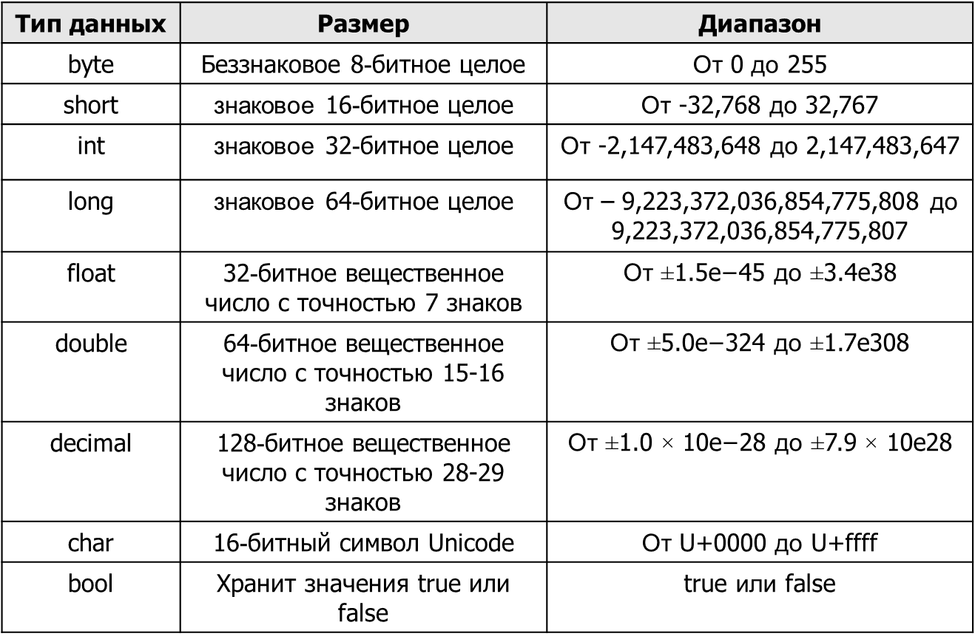
Предопределённые типы данных

Slide 10
Предопределённые типы данных
Символы Unicode
16-битные символы (с префиксом “U”) используются для отображения различных языков, использующихся в мире
Знаковые целые
Представляют и положительные, и отрицательные числа
Представление символьных типов данных и типов с плавающей точкой
Переменные типов с плавающей точкой всегда заканчиваются символом “F” или “f” и всегда должны быть заключены в одинарные кавычки

Slide 11
Классификация
Ссылочные типы данных хранят в памяти ссылки на другие переменные, которые содержат актуальные значения.
Классификация ссылочных типов данных:
  Объект
  Строка
  Класс
  Делегат
  Интерфейс
  Массив

Slide 12
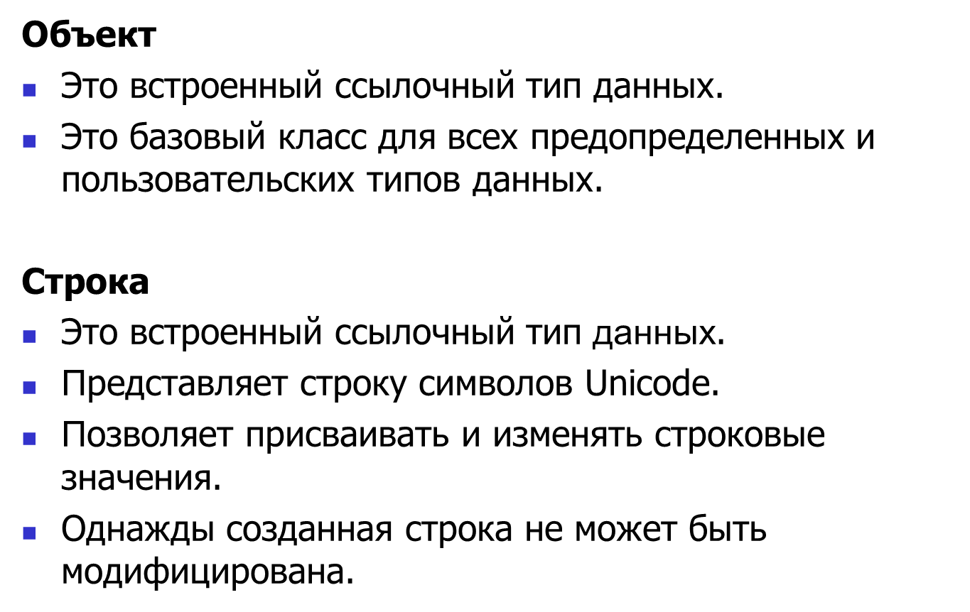
Классификация

Slide 13
Классификация
Массив
Это определенная пользователем структура, содержащая значения одного типа данных, например, оценки студентов.

Slide 14
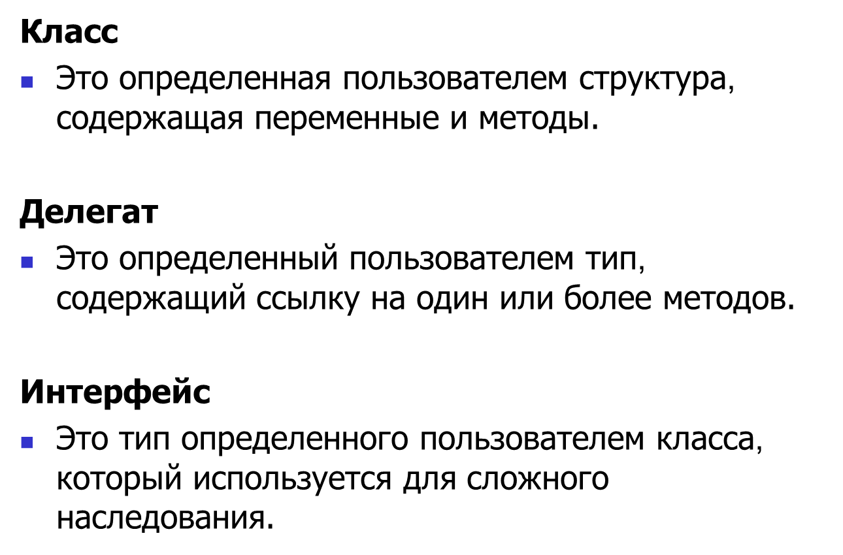
Классификация

Slide 15
Правила
Правила объявления переменных:
Имя переменной может начинаться с буквы в верхнем или нижнем регистре. Имя может содержать буквы, цифры и символ подчеркивания (_).
Первый символ в имени переменой должен быть буквой и не может быть цифрой. Подчеркивание также допустимый первый символ, но он не рекомендуется для начала имени.
Язык C# чувствителен к регистру; таким образом переменные с именами count и Count - две разные переменные.
Ключевые слова C# не могут быть использованы в качестве имен переменных. Если вам необходимо использовать ключевые слова C#, используйте символ ‘@’ как префикс.

Slide 16
Проверка
Имя переменной | Допустимо/недопустимо
Employee | Допустимо
student | Допустимо
_Name | Допустимо
Emp_Name | Допустимо
@goto | Допустимо
static | Недопустимо, поскольку слово ключевое
4myclass | Недопустимо, поскольку имя переменной не может начинаться с цифры
Student&Faculty | Недопустимо, поскольку имя переменной не может содержать специальный символ &

Slide 17
Объявление
В C# вы можете одновремено объявлять несколько переменных, так же как объявляете одиночную переменную.
После объявления переменной вам необходимо присвоить ей значение.
Присвоение значения переменой называется инициализацией.
Присвоить переменной значение вы можете в момент создания или позднее.

Slide 18
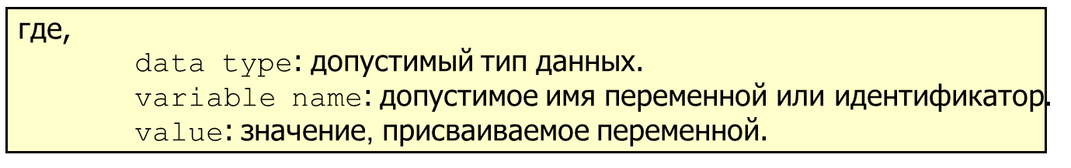
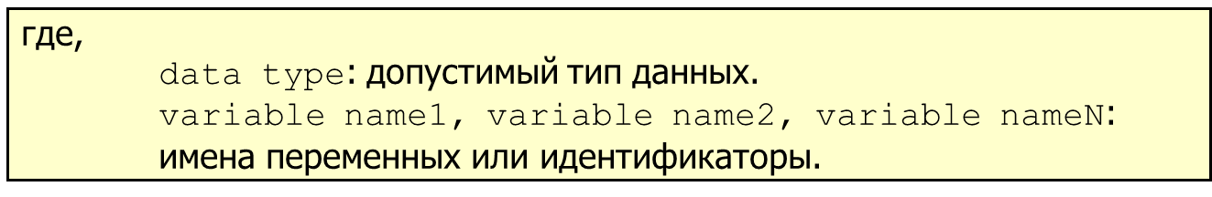
Объявление

Slide 19

Объявление
Синтаксис – Объявление нескольких переменных и инициализация
bool boolTest = true;
short byteTest = 19;
int intTest;
string stringTest = “David”;
float floatTest;
intTest =140000;
floatTest = 14.5f;
Console.WriteLine(“boolTest = {0}”, boolTest);
Console.WriteLine(“byteTest = ” + byteTest);
Console.WriteLine(“intTest = ” + intTest);
Console.WriteLine(“stringTest = ” + stringTest);
Console.WriteLine(“floatTest = ” + floatTest);

Slide 20
Занятие 2 - Комментарии и XML-документация
На втором занятии, Комментарии и XML-документация, вы научитесь:
Описывать комментарии в C# приложениях.
Объяснять XML-документацию исходного кода.

Slide 21
Определение 1-2
Комментарии
Предоставляют информацию о части кода.
Делают программу более читаемой.
Помогают программисту объяснить цель использования редких переменных или методов.
Идентифицируются с помощью специальных символов.
Игнорируются компилятором при выполнении программы
C# поддерживает три типа комментариев:
  Однострочные комментарии
  Многострочные комментарии
  XML-комментарии

Slide 22
Определение 2-2
Однострочные комментарии
Начитаются с двух слэшей (//)
// Это блок кода с двумя числами
int doSum = 4 + 3;
или
// Это блок кода складывает два числа и помещает
// результат в переменную doSum
int doSum = 4 + 3;
или
int doSum = 4 + 3; // Сложение двух чисел

Slide 23
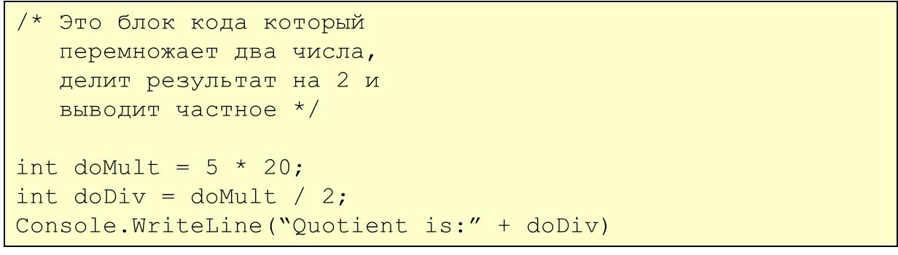
Определение
Многострочные комментарии
Многострочные комментарии начинаются со слэша, за которым следует звездочка (/*) и заканчиваются звездочкой, за которой следует слэш (*/).
Многострочные комментарии могут быть вставлены между начальным и конечным символами.

Slide 24
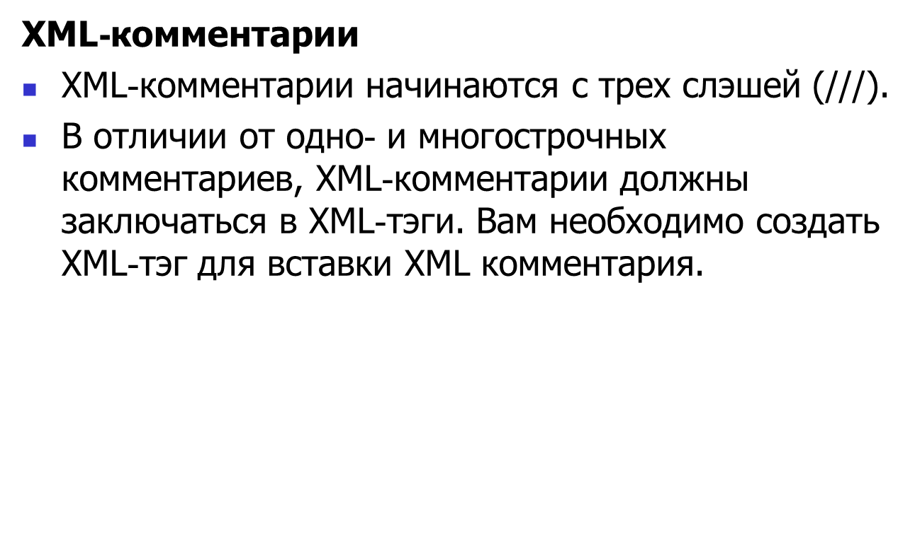
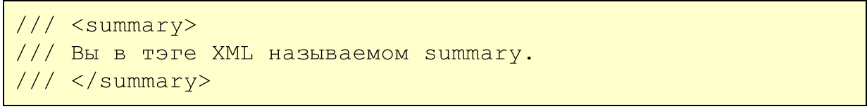
Определение

Slide 25
Документация XML
В C# XML-документ содержит все созданные XML-комментарии. Этот документ используется, когда несколько программистов хотят увидеть информацию о программе.
Например, один программист хочет понять технические детали кода, а другой хочет увидеть все переменные, использованные в коде. В этом случае вы можете создать XML-документ, который будет содержать всю необходимую информацию.
Для создания XML-документа вы должны использовать окно Visual Studio 2005 Command Prompt.

Slide 26
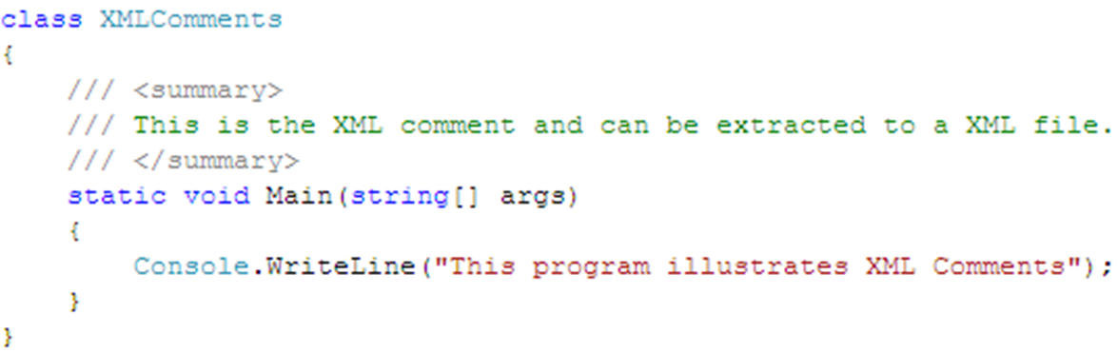

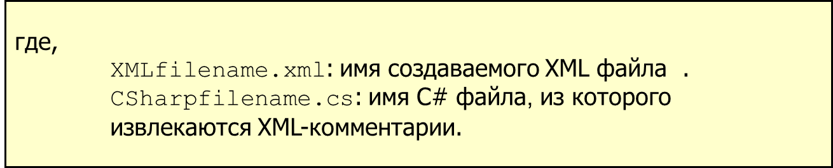
Документация XML

Slide 27
Предопределенные XML тэги
XML-комментарии вставляются в XML-тэги.
Эти тэги могут быть предопределенными или определенными пользователем.
Предопределенные теги | Описание
<c> | Устанавливает для текста шрифт кода
<code> | Устанавливает одну или более строк исходного кода или вывода программы.
<example> | Обозначает пример.
<param> | Описывает параметр метода или конструктора.
<returns> | Описывает возвращаемое методом значение.
<summary> | Резюмирует общую информацию о коде.

Slide 28
Занятие 3 - Константы и литералы
На третьем занятии, Константы и литералы, вы научитесь:
Описывать константы в C#.
Перечислять различные типы литералов.

Slide 29
Необходимость констант
Константы в C# - это фиксированные значения, присвоенные идентификаторам, которые не меняются при выполнении кода.
Константы определяются тогда, когда значения должны быть фиксированными и повторно используемыми или для предотвращения их модификации.

Slide 30
Константы
В C# константы могут быть определены для всех типов данных.
Вы должны инициализировать константы в момент их создания.
Константы объявляются для типов значений, а не для ссылочных типов.
Для объявления идентификатора как константы, используется ключевое слово const в объявлении идентификатора. Компилятор идентифицирует константы при компиляции по ключевому слову const.

Slide 31

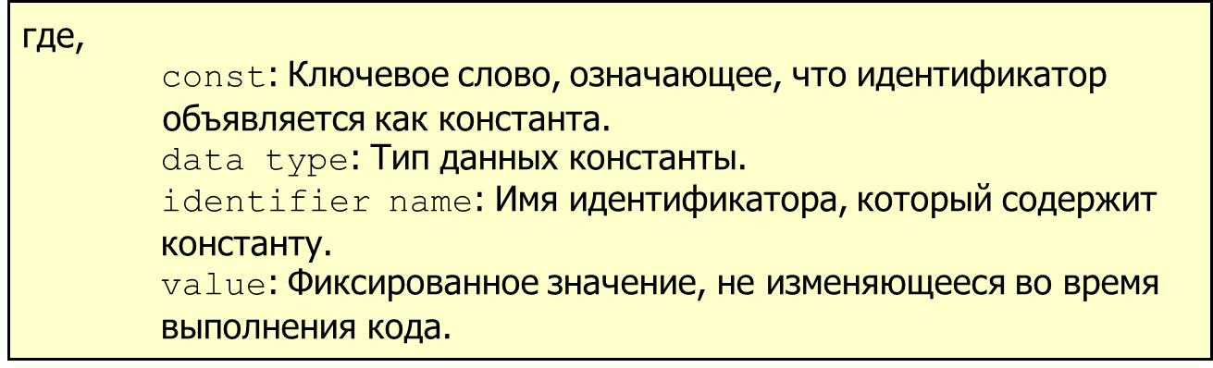

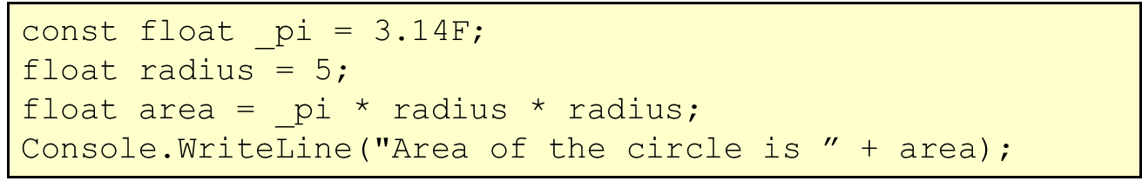
Константы

Slide 32
Использование литералов 1-4
Литерал - это статическое значение, присвоенное переменной или константе.
Литералы могут быть определены для любого типа данных C#.
Числовые литералы могут содержать суффикс в виде символа алфавита, определяющего тип данных литерала. Литералы могут быть в верхнем или нижнем регистре. Например, string bookName = “Csharp”.

Slide 33
Использование литералов 1-6
В C# есть шесть типов литералов. Это:
Логические литералы
Целые литералы
Вещественные литералы
Символьные литералы
Строковые литералы
Null Literal

Slide 34


Использование литералов 2-6
Логические литералы
Логические литеры могут иметь два значения: true или false.
Целые литералы
Целые литералы могут присваиваться типам данных int, uint, long или ulong. Суффиксы для целых литералов включают U, L, UL или LU. U обозначает uint или ulong, L обозначает long. UL и LU обозначает ulong.
где,
53L: целый литерал, присвоенный переменной val.

Slide 35
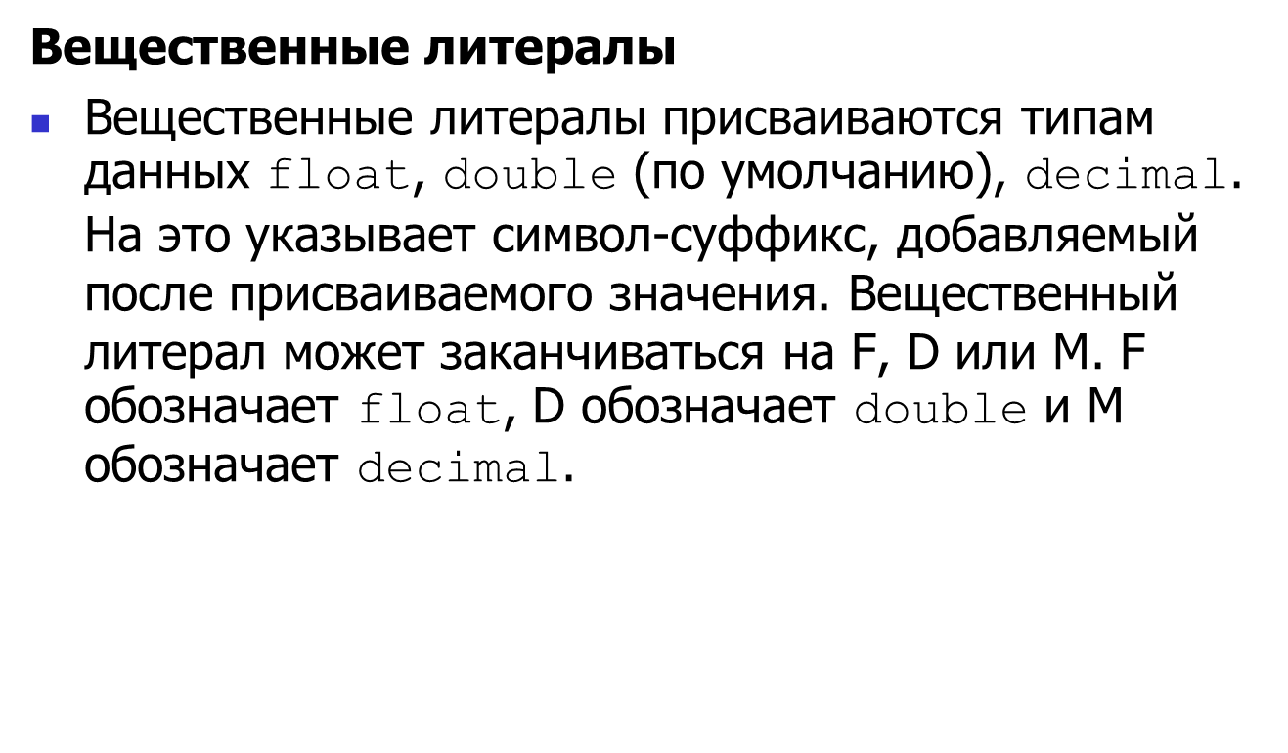

Использование литералов 3-6

Slide 36

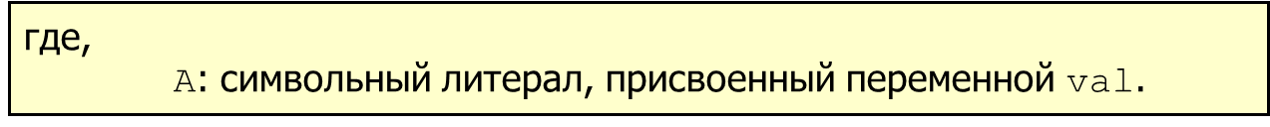
Использование литералов 4-6
Символьные литералы
Символьные литералы присваиваются типу данных char. Символьный литерал всегда заключается в одинарные кавычки.

Slide 37
Использование литералов 5-6
Строковые литералы
Есть два типа строковых литералов в C#, обычные и дословные.
Обычный строковый литерал - это стандартная строка.
Дословный строковый литерал похож на обычный строковый литерал, но имеет префикс @.
Строковый литерал всегда заключается в двойные кавычки.
Пример
string mailDomain = @“gmail.com”;
где,
@gmail.com: дословный строковый литерал.

Slide 38
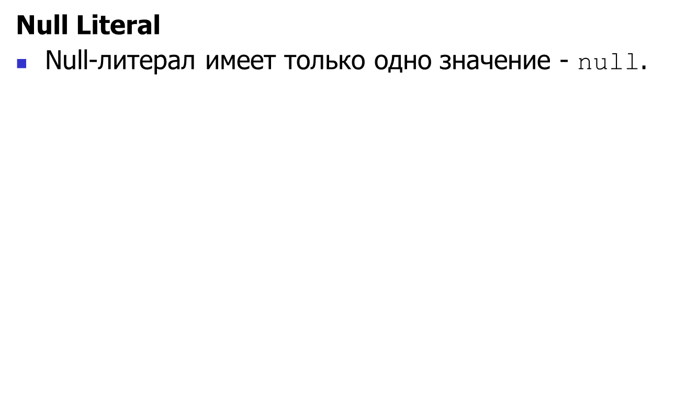

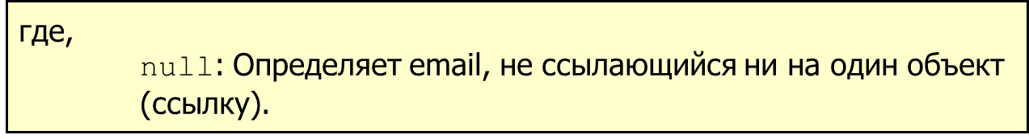
Использование литералов 6-6

Slide 39
Занятие 4 - Ключевые слова и escape-последовательности
На четвертом занятии, Ключевые слова и escape-последовательности, вы научитесь:
перечислять ключевые слова в C#.
Перечислять и объяснять символы escape-последовательностей.

Slide 40
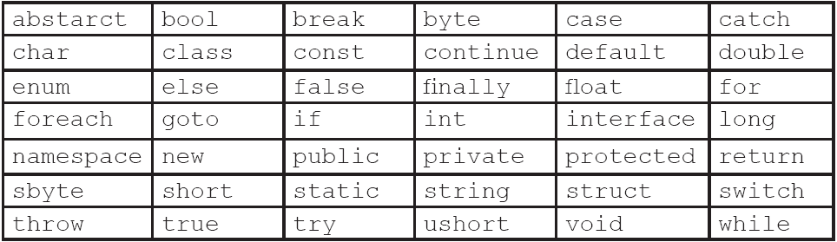
Ключевые слова
Ключевые слова - это зарезервированные слова, которые обрабатываются компилятором отдельно.
Ключевые слова имеют предопределенное значение для компилятора и поэтому не могут быть созданы или модифицированы.
Например, int - это ключевое слово, которое указывает, что переменная имеет тип данных integer.
Ключевые слова не могут быть использованы в именах переменных, методов или классов (за исключением случаев использования префикса в виде символа “@”).

Slide 41
Необходимость в символах escape-последовательностей
Рассмотрим фонд заработной платы в какой-либо организации.
Одна из его функций - показывать месячную зарплату, при этом каждое значение должно выводиться в новой строке.
Программист хочет написать код, который всегда печатает зарплату в новой строке вне зависимости от длины строки, представляющей размер заработной платы.
Для этого используются escape-последовательности.

Slide 42
Определение
Символ escape-последовательности - это специальный символ, следующий за символом обратного слэша (\).
Символы escape-последовательностей используются для реализации специальных непечатных символов, например, новой строки, одиночного пробела или возврата каретки.
Непечатные символы используются при форматированном выводе для повышения удобочитаемости.

Slide 43
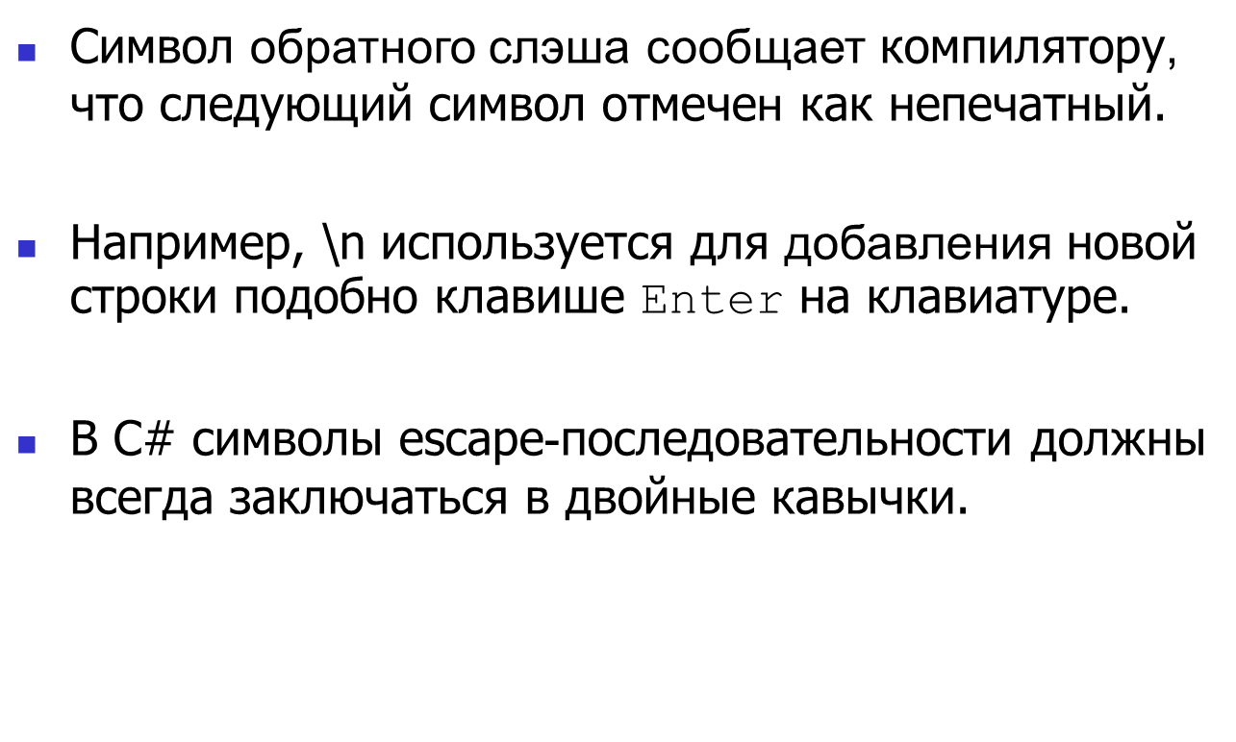
Определение

Slide 44
Символы escape-последовательностей в C#
В C# существует много символов escape-последовательностей, которые используются для различных видов форматирования.
Символы | Непечатные символы
\’ | Одиночная кавычка, необходима для символьных литералов
\” | Двойная кавычка, необходима для строковых литералов
\\ | Обратный слэш, необходим для строковых литералов
\0 | Символ Unicode 0.
\a | Предупреждение.
\b | Backspace.
\f | Перевод страницы.
\n | Новая строка.

Slide 45
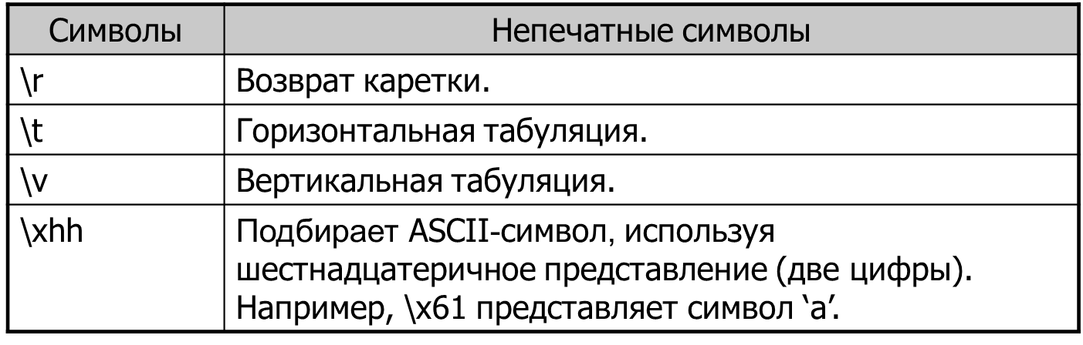
Символы escape-последовательностей в C#

Slide 46

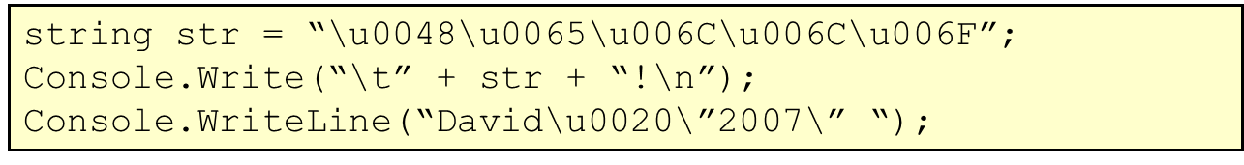


Символы escape-последовательностей в C#

Slide 47
Занятие 5 - Ввод и вывод
На последнем занятии, Ввод и вывод, вы научитесь:
Описывать методы консольного вывода в C#.
Описывать операции консольного ввода в C#.
Объяснять спецификаторы форматирования в C#.
Объяснять спецификаторы форматирования даты и времени.

Slide 48
Консольные операции
Консольные операции - это задачи, выполняемые в интерфейсе командной строки с использованием исполняемых команд.
Консольные операции используются в программном обеспечении, потому что они легко контролируются операционной системой.
Консольные операции легко контролируются операционной системой потому что они зависят от устройств ввода и вывода компьютерной системы.

Slide 49
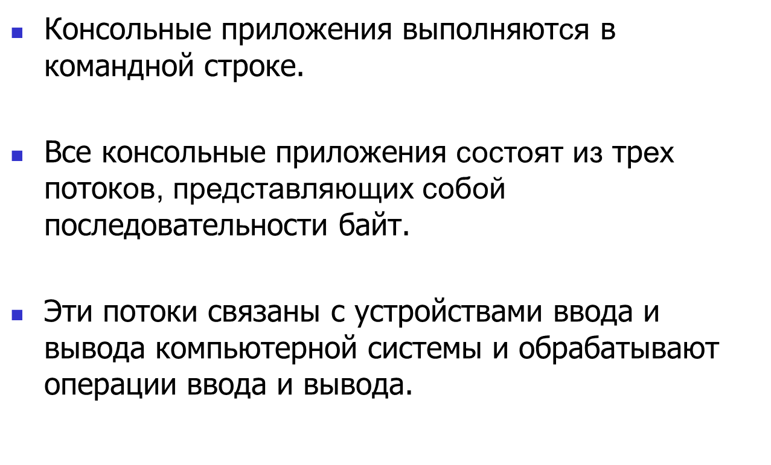
Консольные операции

Slide 50
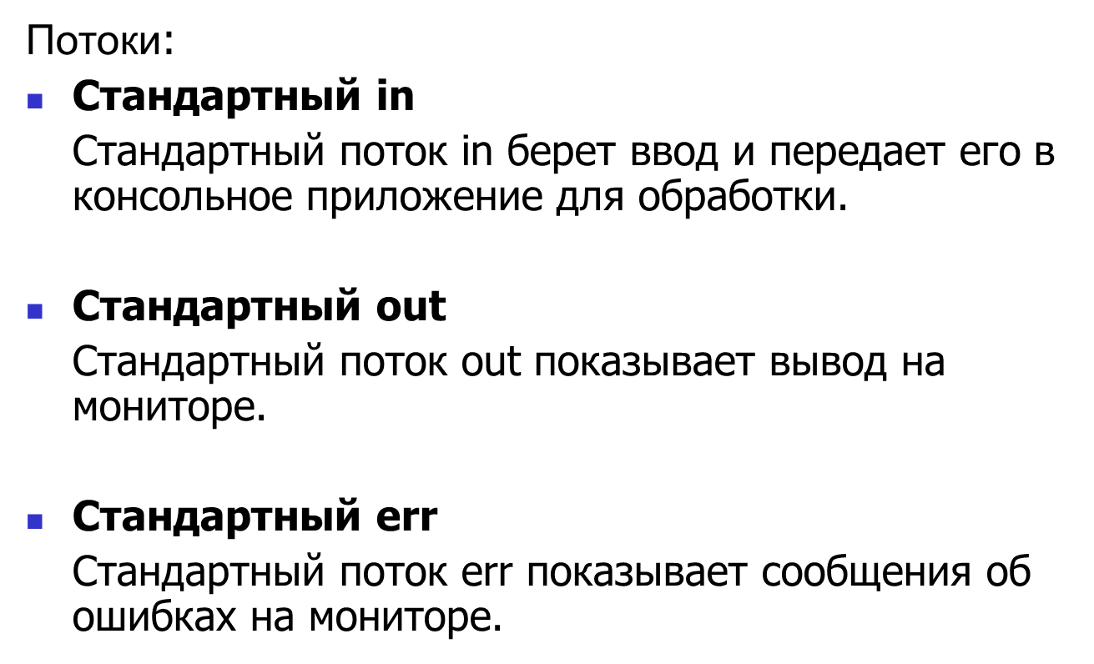
Консольные операции

Slide 51
Методы вывода 1-4
В C# все консольные операции содержатся в классе Console пространства имен System.
Для вывода данных в консоль вам необходим стандартный поток вывода.
Стандартный поток вывода предоставляется методами вывода класса Console. Следующие методы вывода пишут в стандартный поток вывода:
  Console.Write()
  Console.WriteLine()

Slide 52


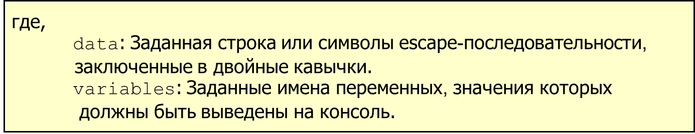
Методы вывода 2-4

Slide 53
Методы вывода 3-4
Console.WriteLine()
Выводит любой тип данных и символ конца строки в стандартный поток вывода.
Это означает, что после данных добавляется новая строка.
Синтаксис
Console.WriteLine(“<data>” + variables);

Slide 54


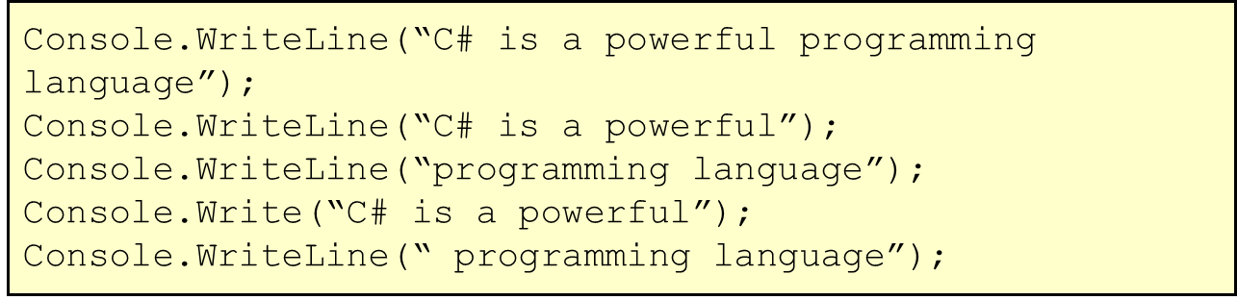

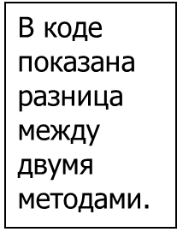

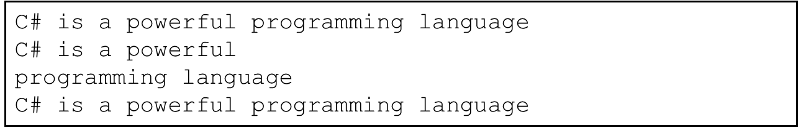
Методы вывода 4-4

Slide 55
Указатели места заполнения
Методы WriteLine() и Write() принимают список параметров для форматирования текста перед выводом.
Первый параметр - это строка, содержащая маркеры в фигурных скобках, указывающие позицию, которая будет замещена значениями переменной.
Каждый маркер указывает индекс (начиная с нуля) на основании номеров переменных в списке.
Например, для указания позиции первого параметра вы напишите {0}, второго {1} и так далее. Числа в фигурных скобках называются указателями места заполнения.

Slide 56

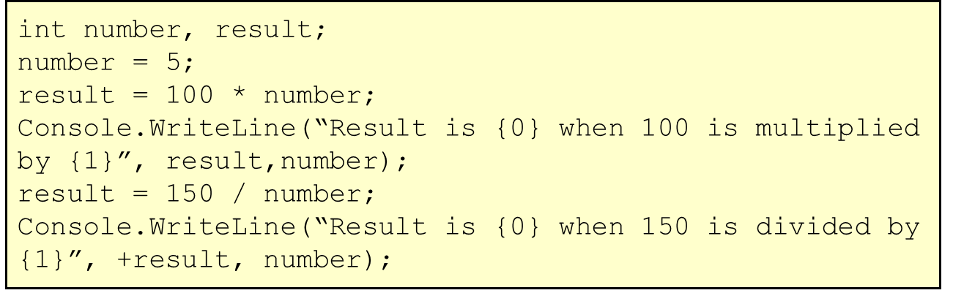
Указатели места заполнения

Slide 57
Методы ввода
В C# для чтения данных вам необходим стандартный поток ввода.
Этот поток предоставляется методами ввода класса Console.
Методы ввода, которые позволяют программному обеспечению получить информацию из стандартного устройства ввода:
  Console.Read() - Читает один символ.
  Console.ReadLine() - Читает строку.

Slide 58

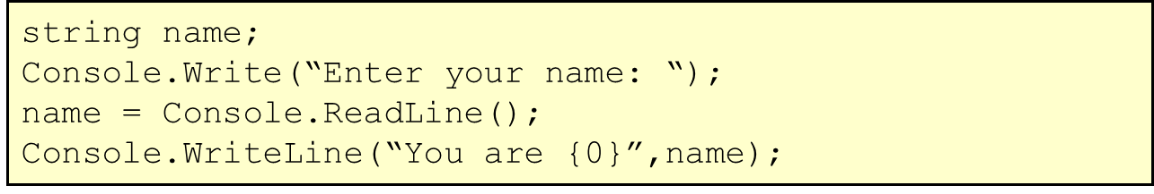

Методы ввода

Slide 59
Методы преобразования
Метод ReadLine() может также использоваться для ввода целых значений.
Данные принимаются как строка и затем преобразуются в тип данных int.
C# предоставляет класс Convert в пространстве имен System для преобразования одних базовых типов данных в другие.

Slide 60

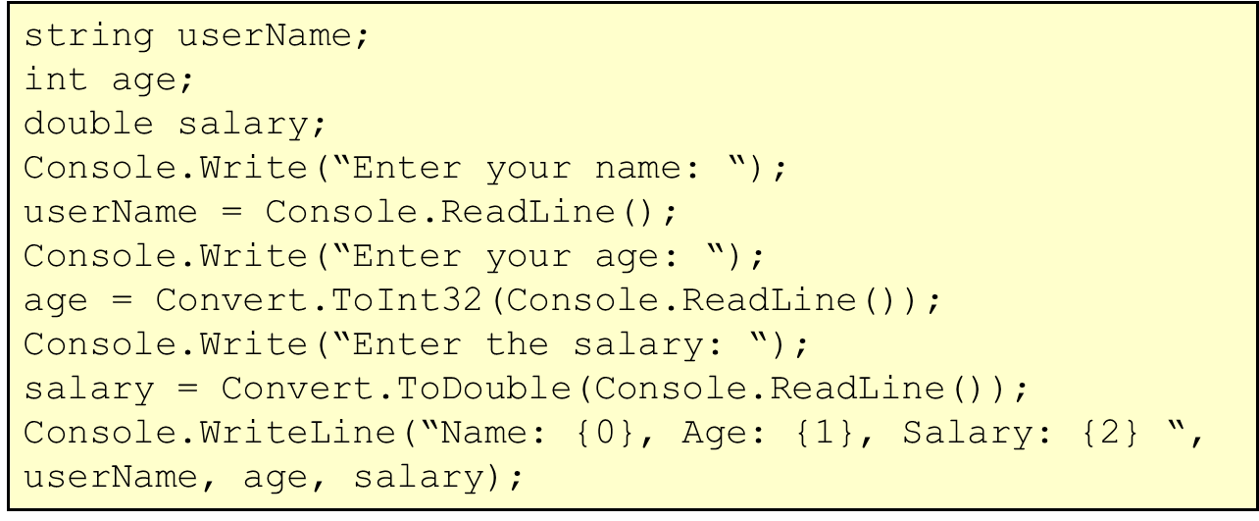

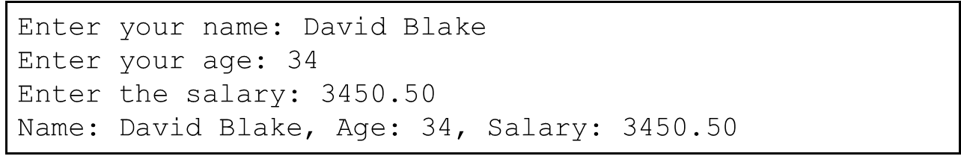
Методы преобразования

Slide 61
Определение спецификаторов числового форматирования
Спецификаторы форматирования - это специальные символы, которые используются для вывода значений переменных в специальном формате.
Например, вы можете вывести восьмеричное значение как десятеричное, используя спецификаторы форматирования.
В C# вы можете преобразовывать числовые значения в различные форматы.
Например, вы можете выводить большие числа в экспоненциальном формате.

Slide 62
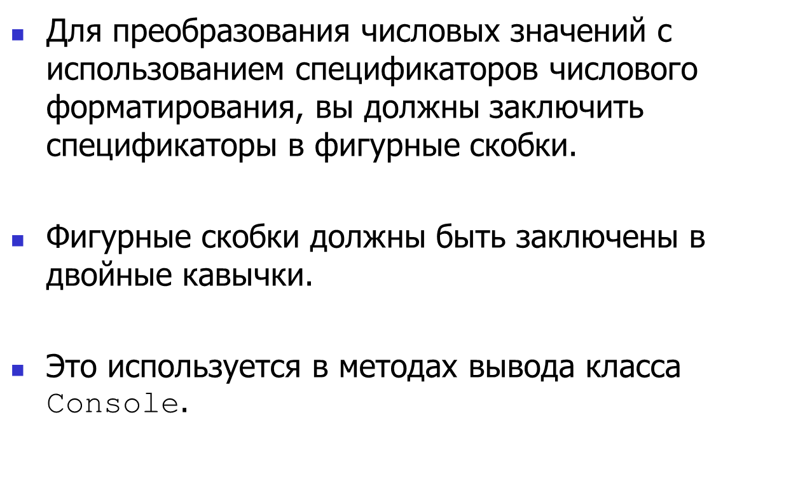

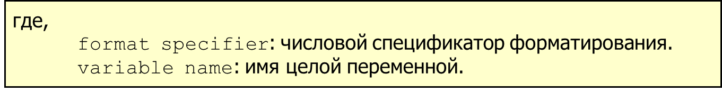
Определение спецификаторов числового форматирования

Slide 63
Некоторые спецификаторы числового форматирования
Числовые спецификаторы форматирования работают только с числовыми данными.
Числовые спецификаторы форматирования могут заканчиваться цифрой.
Эта цифра указывает количество нулей, вставляемых после decimal location.
Например, если вы используете спецификатор вида C3, три нуля будут вставлены после decimal location для данного числа.

Slide 64
Некоторые спецификаторы числового форматирования
Спецификатор форматирования | Название | Описание
C или c | Денежный | Число преобразуется в строку, которая представляет денежную сумму.
D или d | Десятичный | Число преобразуется в строку из десятичных цифр (0-9) с префиксом в виде минуса, если число отрицательное. Спецификатор точности указывает минимальное количество цифр, необходимых в результирующей строке. Этот формат поддерживается только для основных типов.
E или e | Научный (Экспоненциальный) | Числа преобразовываются в форму “-d.ddd...E+ddd” или “-d.ddd...e+ddd”, где каждая ‘d’ обозначает цифру (0-9).

Slide 65
Некоторые спецификаторы числового форматирования
Пример
int num = 456;
Console.WriteLine(“{0:C}”, num);
Console.WriteLine(“{0:D}”, num);
Console.WriteLine(“{0:E}”, num);
Вывод
$456.00
456
4.560000E+002

Slide 66
Еще числовые спецификаторы форматирования
Спецификатор форматирования | Название | Описание
F или f | С фиксированной точкой | Числа преобразовываются в форму “-ddd.ddd...” где каждая ‘d’ обозначает цифру (0-9). Если число отрицательное, строка начинается с символа минус.
N или n | Число | Числа преобразовываются в форму “-d,ddd,ddd.ddd...” где каждая ‘d’ обозначает цифру (0-9). Если число отрицательное, строка начинается с символа минус.
X или x | Шестнадцатеричное | Число преобразуется в строку шестнадцатеричных цифр. Используйте “X” для “ABCDEF” и “x” для “abcdef”.

Slide 67
Еще числовые спецификаторы форматирования
Пример
int num = 456;
Console.WriteLine(“{0:F}”, num);
Console.WriteLine(“{0:N}”, num);
Console.WriteLine(“{0:X}”, num);
Вывод
456.00
456.00
1C8

Slide 68
Стандартные спецификаторы форматирования даты и времени
Спецификаторы форматирования даты и времени - это специальные символы, позволяющие вам выводить значения даты и времени в различных форматах.
Например, вы можете вывести дату в виде mm-dd-yyyy и время hh:mm. Если вы выводите Гринвичское время (GMT), то вы можете выводить его с использованием аббревиатуры GMT, используя спецификаторы форматирования даты и времени.
Спецификаторы форматирования даты и времени позволяют вам выводить дату и время в 12-ти и 24-х часовых форматах.

Slide 69
Стандартные спецификаторы форматирования даты и времени
Синтаксис
Console.WriteLine(“{format specifier}”, <datetime object>);
где,
format specifier: спецификатор форматирования даты и времени.
datetime object: объект класса DateTime.

Slide 70
Некоторые стандартные спецификаторы форматирования даты и времени 1-2
Спецификатор форматирования | Название | Описание
d | Короткая дата | Выводит дату в соответствии с коротким шаблоном. Формат по умолчанию “mm/dd/yyyy”.
D | Длинная дата | Выводит дату в соответствии с длинным шаблоном. Формат по умолчанию “dddd*, MMMM*, dd, yyyy”.
f | Полностью дата/время (короткое время) | Выводит дату в длинном формате, дата и время разделены пробелом. Формат по умолчанию “dddd*, MMMM* dd, yyyy HH*:mm*”.

Slide 71
Некоторые стандартные спецификаторы форматирования даты и времени 1-2
Спецификатор форматирования | Название | Описание
F | Полностью дата/время (длинное время) | Выводит дату в длинном формате и время в длинном формате (разделенные пробелом). Формат по умолчанию “dddd*, MMMM* dd, yyyy HH*: mm*: ss*”.
g | Обычное дата/время (короткое время) | Выводит дату в коротком формате и время коротком формате (разделенные пробелом). Формат по умолчанию “MM/dd/yyyy HH*:mm*”.

Slide 72
Некоторые стандартные спецификаторы форматирования даты и времени 2-2
Пример
DateTime dt = DateTime.Now;
// Возвращает короткую дату (MM/DD/YYYY)
Console.WriteLine(“Short date format(d): {0:d}”, dt);
// Возвращает длинную дату (День, Месяц, Год)
Console.WriteLine(“Long date format (D): {0:D}”, dt);
// Возвращает полностью дату и время без секунд
Console.WriteLine(“Full date with time without seconds (f):{0:f}”, dt);
// Возвращает полностью дату и время с секундами
Console.WriteLine(“Full date with time with seconds (F):{0:F}”, dt);
// Возвращает короткую дату и время без секунд
Console.WriteLine(“Short date and short time without seconds (g):{0:g}”, dt);
Вывод
Short date format(d): 23/04/2007
Long date format (D): Monday, April 23, 2007
Full date with time without seconds (f):Monday, April 23, 2007 12:58 PM
Full date with time with seconds (F):Monday, April 23, 2007 12:58:43 PM
Short date and short time without seconds (g):23/04/2007 12:58 PM

Slide 73
Еще стандартные спецификаторы форматирования даты и времени 1-2
Спецификатор форматирования | Название | Описание
G | Обычное дата/время (длинное время) | Выводит дату в коротком формате и время в длинном формате (разделенные пробелом). Формат по умолчанию “MM/dd/yyyy HH*:mm*:ss*”.
m или M | День месяца | Выводит только месяц и день. Формат по умолчанию “MMMM* dd”.
T | Короткое время | Выводит время в соответствии с коротким шаблоном. Формат по умолчанию “HH*: mm*”.

Slide 74
Еще стандартные спецификаторы форматирования даты и времени 1-2
Спецификатор форматирования | Название | Описание
T | Длинное время | Выводит время в соответствии с длинным шаблоном. Формат по умолчанию “HH*:mm*:ss*”.
y или Y | Шаблон месяцев года | Выводит только месяц и год. Формат по умолчанию “YYYY MMMM*”.

Slide 75

Еще стандартные спецификаторы форматирования даты и времени 2-2
Пример
DateTime dt = DateTime.Now;
// Возвращает короткую дату и время без секунд
Console.WriteLine(“Short date and short time with seconds (G):{0:G}”, dt);
// Возвращает месяц и день - M также может быть использовано
Console.WriteLine(“Month and day (m):{0:m}”, dt);
// Возвращает короткое время
Console.WriteLine(“Short time (t):{0:t}”, dt);
// Возвращает короткое время с секундами
Console.WriteLine(“Short time with seconds (T):{0:T}”, dt);
// Возвращает год и месяц - Y также может быть использовано
Console.WriteLine(“Year and Month (y):{0:y}”, dt);
Short date and short time with seconds (G):23/04/2007 12:58:43 PM
Month and day (m):April 23
Short time (t):12:58 PM
Short time with seconds (T):12:58:43 PM
Year and Month (y):April, 2007

Slide 76
Заключение 1-3
Переменные и типы данных в C#
Переменные - это именованные области компьютерной памяти и хранилища данных.
Вы можете присвоить имя и тип данных переменной.
Тип данных указывает вид данных, хранящихся в переменной.
Тип данных может быть любым типом-значением или ссылочным типом.

Slide 77
Заключение 1-3
Комментарии и XML-документация
Комментарии используются для предоставления детальных пояснений о различных строках кода.
Вы можете вставить комментарий, добавив двойной обратный слэш (//) перед пояснением к коду.
XML-комментарии начинаются с тройного обратного слэша (///) и заключаются в XML-тэги.
Вы можете создать XML-документ, который будет содержать все XML-комментарии.

Slide 78
Заключение 2-3
Константы и литералы
Константы - это статические значения, которые вы не можете изменять при выполнении программы.
Литералы - это фиксированные значения, которые вы должны вводить с клавиатуры.
Вы можете определять константы и литералы для любого типа данных.

Slide 79
Заключение 2-3
Ключевые слова и Escape последовательности
Ключевые слова - это специальные слова предопределенные в C#.
Вы не можете использовать их как имена переменных, методов или классов.
Escape-последовательности - это специальные символы, которым предшествует обратный слэш.
Символы escape-последовательностей позволяют выводить непечатные символы.

Slide 80
Заключение 3-3
Ввод и вывод
Console.Read() и Console.ReadLine() - методы ввода, которые всегда возвращают строковое значение.
Вы можете преобразовать строковое значение в другой тип данных, используя методы преобразования класса Convert.
Console.Write() и Console.WriteLine() - методы вывода.
Спецификаторы форматирования позволяют вам настроить вывод в окно консоли.

